Slide 1
МБДОУ детский сад №6 ПОРТФОЛИО профессиональной деятельности
Орлянской Ирины Валиевны

Slide 2
Педагогическое кредо
"Росток, доверенный нам мамой - лелеем, любим и растим".

Slide 3
Общие сведения о педагоге
Возраст 48 лет
Место жительства: город Камышин
Образование: средне-специальное .
Место работы: МБДОУ Детский сад № 6
Должность: воспитатель
Стаж работы: общий трудовой и педагогический – 30 лет 7,5 лет
Квалификационная категория: подтверждение занимаемой должности
Семейное положение: замужем
Наличие детей: Три сына -25 лет, 22г и 8 лет.

Slide 4
Повышение квалификации
1.Повышение квалификации в Сочинском филиале федерального государственного бюджетного образовательного учреждения высшего образования «Всероссийский государственный университет юстиции(РПА Минюста России»Оказание первой помощи в образовательной организациях» 10.12.2016г
2.Повышение квалификации «Институт переподготовки и повышения квалификации» по дополнительной профессиональной программе Создание коррекционно –развивающей среды для детей с ограниченными возможностями здоровья в условиях инклюзивного образования в соответствии с ФГОС.12.04.2017г
3. Всероссийский семинар. «Рабочая программа воспитателя, логопеда, психолога, инструктора по физической культуре, музыкального руководителя ДОО: содержание и технология создания» 2018г
4.Прошла подготовку в области практической психологии в рамках программы изучения Авторского Метода Комплексной Сказкотерапии. «Работа с темой страха в комплексной сказкотерапии» 2018г

Slide 5
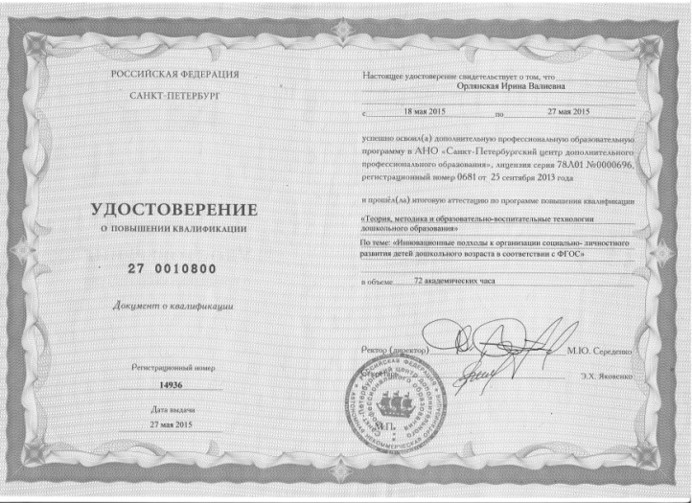
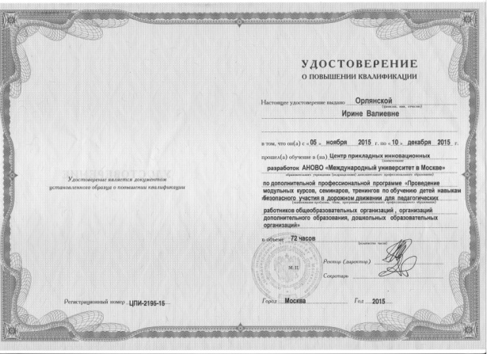
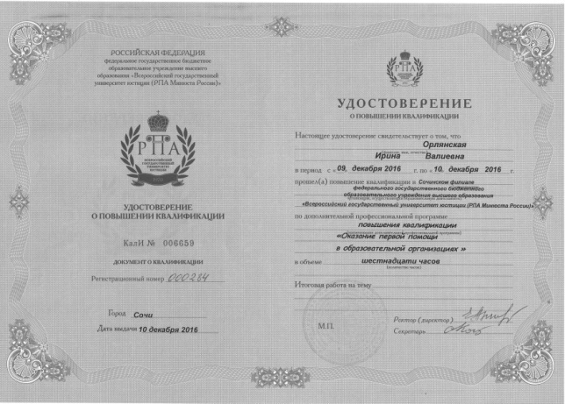
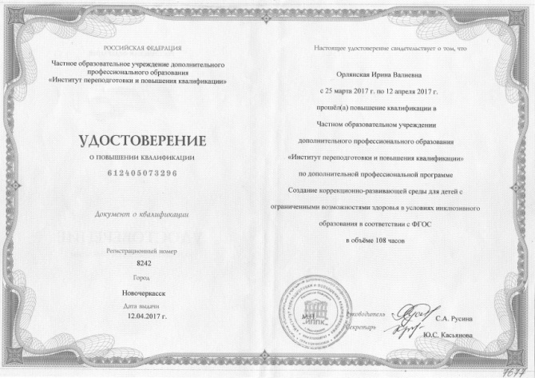

Slide 6
Подготовка воспитанников к участию в конкурсах

Slide 7
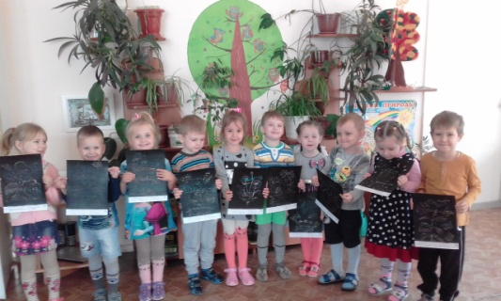
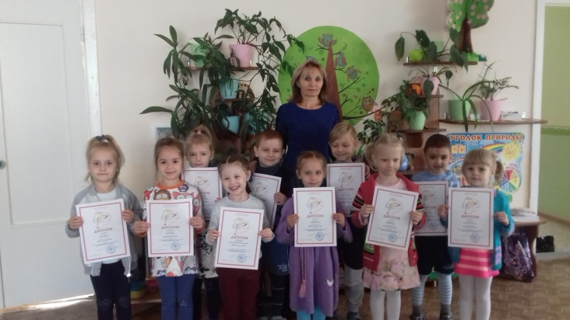
V Всероссийский конкурс детского рисунка. « Кляксография».21.11.2017г
VI Всероссийский конкурс детского рисунка
« Зеркальный отпечаток» 01.05.2018г.
VII Всероссийский конкурс детского рисунка. «Весёлые царапки» 01.12.2018г.
VIII Всероссийский конкурс детского рисунка«Волшебные линии» 10.05.2019г
XVI Детский международный конкурс декоративно – прикладного искусства«Рванные бумажки» 16.04.2018г

Slide 8
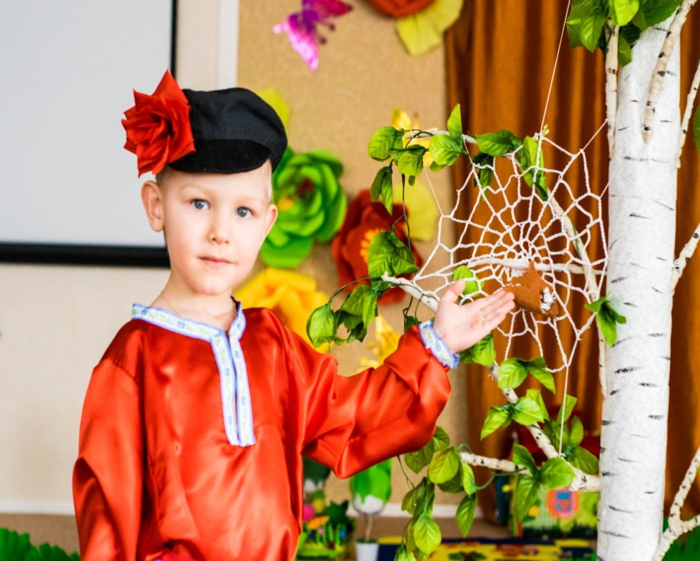
Лещик Ярослав
16.11.18. 2018г Выступление воспитанника Лещик Ярослав в г Котово стихотворение Анна Штро.
«В парке»
VII Межрегиональная с международным участием научно – методической конференции «Исследовательская работа и креативный потенциал учительско –ученических сообществ»

Slide 9
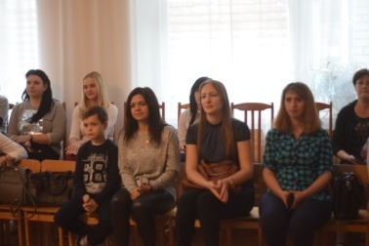
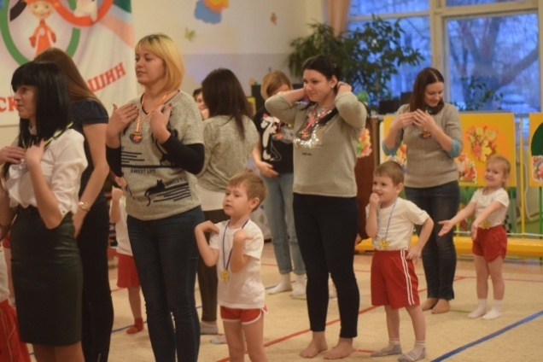
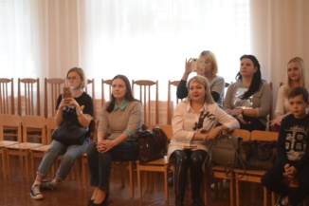
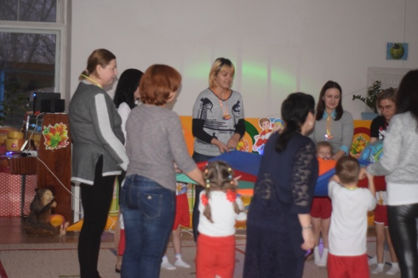
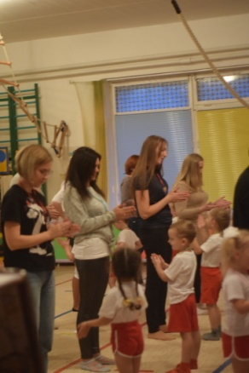
Работа с родителями
День матери
Мамы в спорт-зале самые ловкие .
Видео для мам.
Рассказ про маму.
Мамочка глазами ребёнка . Какая моя мама.

Slide 10
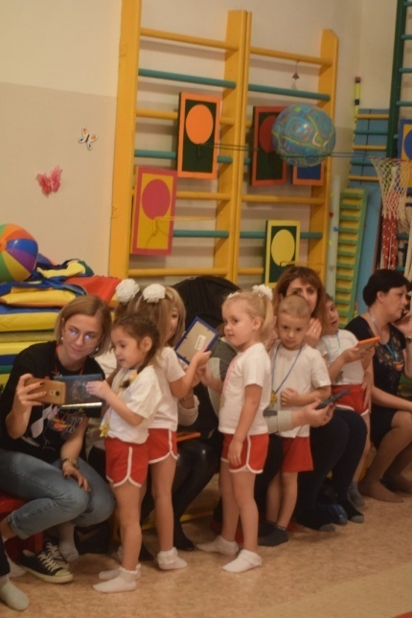
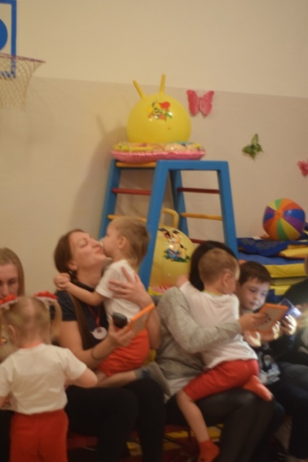
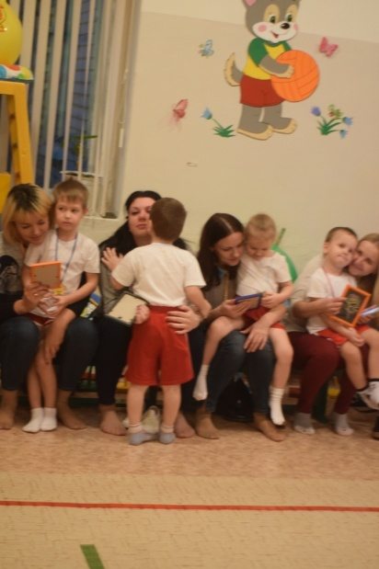
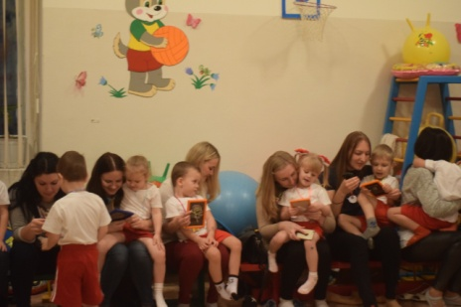
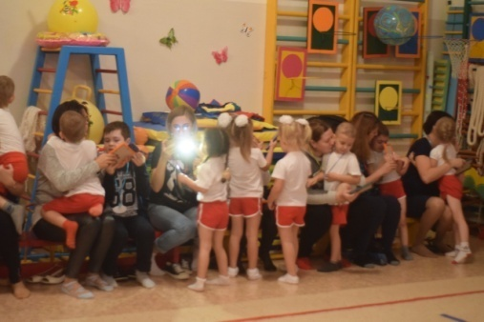
Настал счастливый момент Подарок от любимого ребёнка

Slide 11
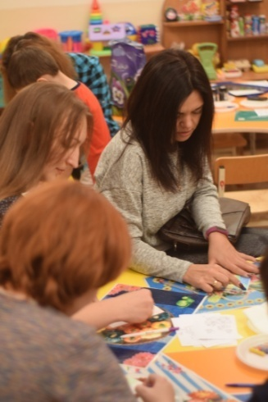
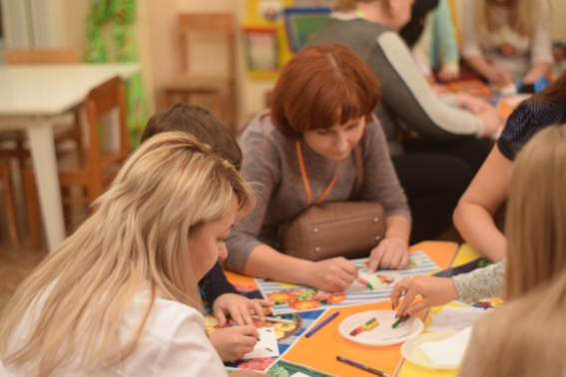
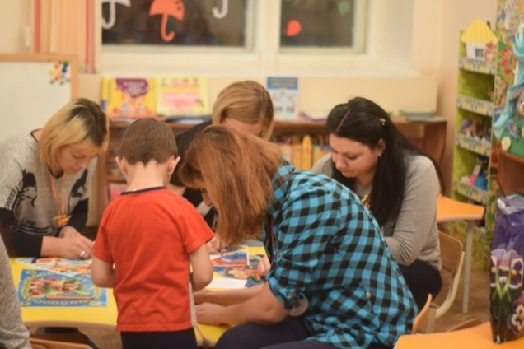
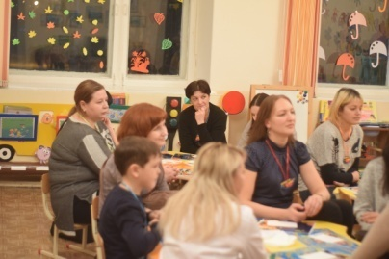
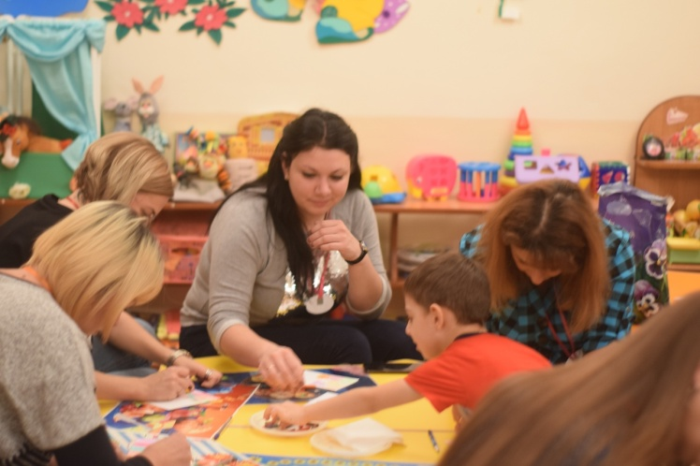
Мамы делают подарок для своих мамочек.

Slide 12
Вот так насыщенно у нас прошёл праздник к дню матери. Праздник удался. Я была счастлива –потому что были счастливы родители и дети. А это самое главное -для меня.

